Slide 1

KARLOVARSKÝ KRAJ
Název školy: Základní škola Karla Klíče Hostinné
Autor: Mgr. Simona Stránská
Název: VY_32_INOVACE_11_A_11_Karlovarský kraj
Téma: Vlastivěda - Česká republika
Číslo projektu: CZ.1.07/1.4.00/21.2131

Slide 2
Autor | Mgr. Simona Stránská
Vytvořeno dne | 25. ledna 2012
Odpilotováno dne | 21. února 2012 | ve třídě | IV.B
Vzdělávací oblast | Člověk a jeho svět
Vzdělávací obor | Člověk a jeho svět
Tematický okruh | Česká republika
Téma | Karlovarský kraj
Klíčová slova | Pohoří, vodstvo, průmysl, lázeňská města, minerální prameny, památky.

Slide 3
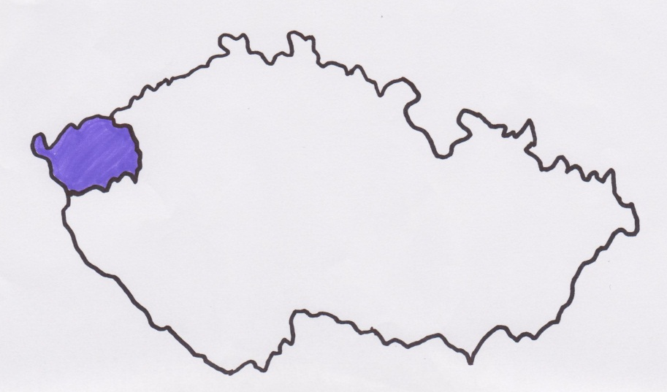
KARLOVARSKÝ KRAJ
Sídlo kraje: Karlovy Vary
POLOHA a POVRCH
- západ České republiky
POHOŘÍ:
Krušné hory
Doupovské hory - vznikly sopečnou činností
Český les
CHKO Slavkovský les
Sokolská pánev - těžba hnědého uhlí

Slide 4
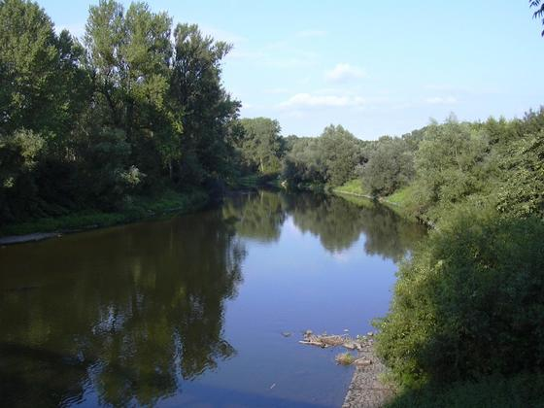
VODSTVO
Teplá
Ohře
ŘEKY
Bystřice
Svatava

Slide 5
PRŮMYSL
Textilní - Cheb ,Kraslice - paličkovaná krajka
Keramický
Chemický - Sokolov, Vřesová
Energetický - elektrárny a)Vřesová
b) Tisová
Strojírenský - Cheb, Sokolov
Sklářský - Karlovy Vary
Větrná elektrárna - Boží Dar
Stáčírny minerálních vod
Potravinářský - Karlovy Vary a)bylinný likér Becherovka
b)minerální voda
Korunní , Mattoni
Lázeňské oplatky - Mariánské Lázně

Slide 6
ZEMĚDĚLSTVÍ
pšenice
ječmen
kukuřice
řepka olejka
len
brambory
chov
skot
drůbež
prasata

Slide 7
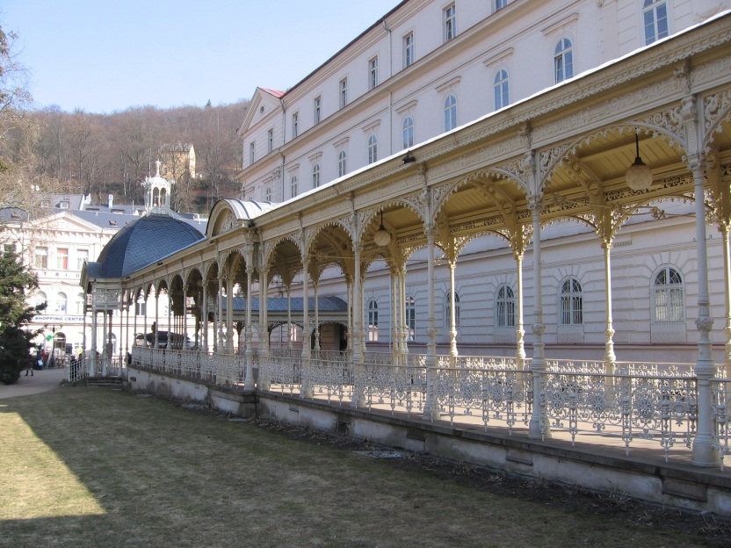
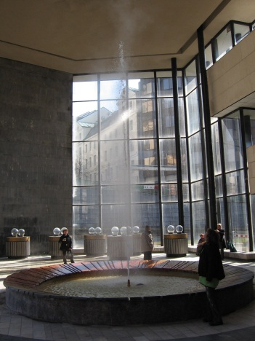
LÁZEŇSKÁ MĚSTA
Karlovy Vary
- sklárny Moser
- Karlovarský porcelán
- výroba likéru Becherovka
- minerální voda Korunní, Mattoni
- Mezinárodní filmový festival
- soutok řek Ohře, Rolova, Teplá
-5 Kolonád - nejznámější - Mlýnská
Minerální prameny - 79 pramenů
- 13 pitných pramenů se používá
Vřídlo - největší léčivý pramen
- ze země tryská jako gejzír, teplota 73

Slide 8
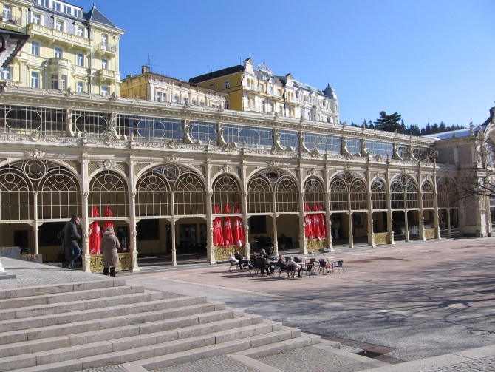
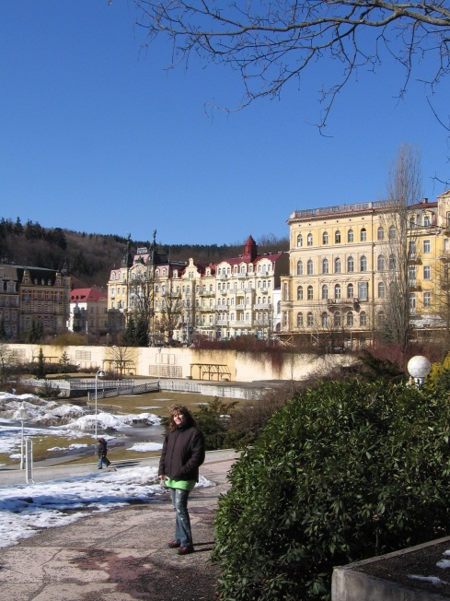
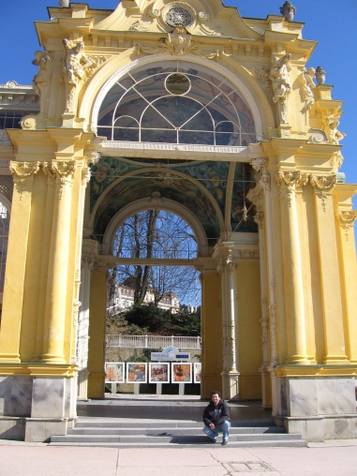
LÁZEŇSKÁ MĚSTA
Mariánské Lázně
-golf
- lázeňské oplatky
-Kolonáda
- zpívající fontána
- 100 minerálních pramenů
53 se jich využívá
Františkovy Lázně
-minerální, léčivé prameny
- 23 pramenů se využívá

Slide 9
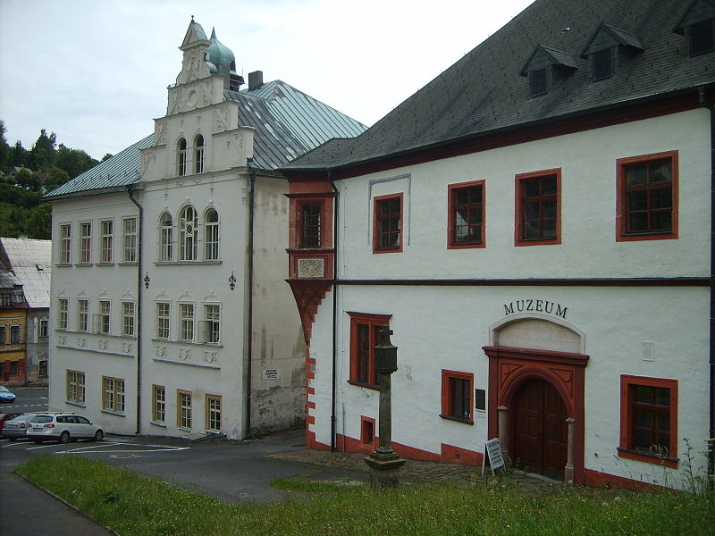
LÁZEŇSKÁ MĚSTA
Jáchymov
- brána Krušných hor
- Špitálský kostelík - nejstarší památka města
- Královská mincovna - muzeum
Historie - těžba stříbra
- uranu
- ražení mincí

Slide 10
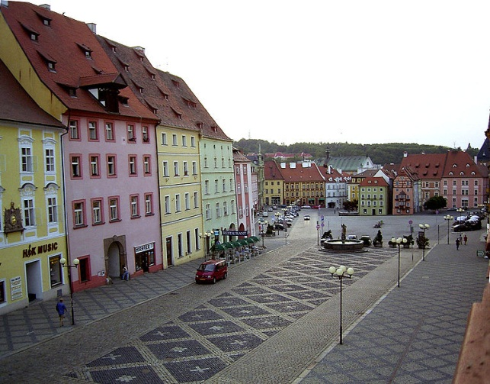
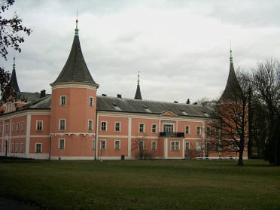
MĚSTA
Cheb - řeka Ohře
- sportovní letiště
Kraslice - výroba dechových hudebních nástrojů
- výroba paličkované krajky
- středisko zimních sportů
Aš - nejzápadnější město České republiky
- leží v Ašském výběžku
- muzeum - sbírka 25000 párů rukavic
Boží Dar - nejvýše položené město České republiky
Sokolov - zámek
- Botanická zahrada
- řeka Ohře
- Mariánský sloup - Staré náměstí
- Socha sv. Jana Nepomuckého

Slide 11
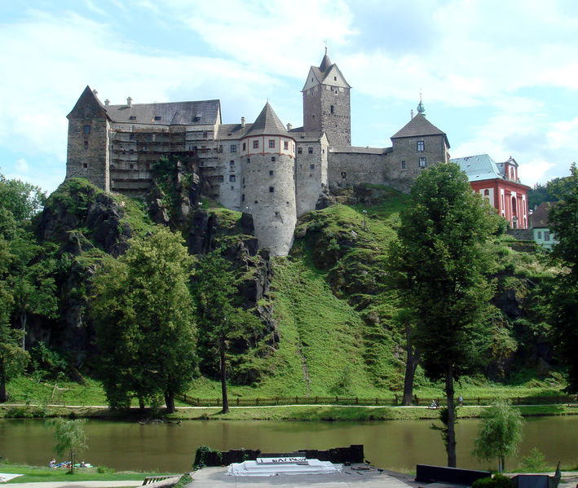
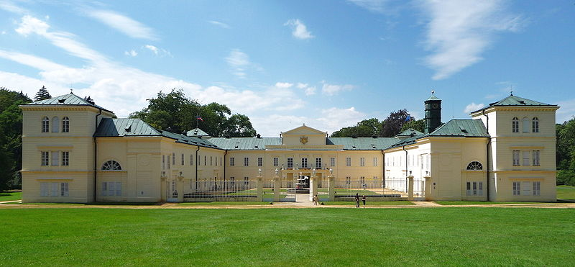
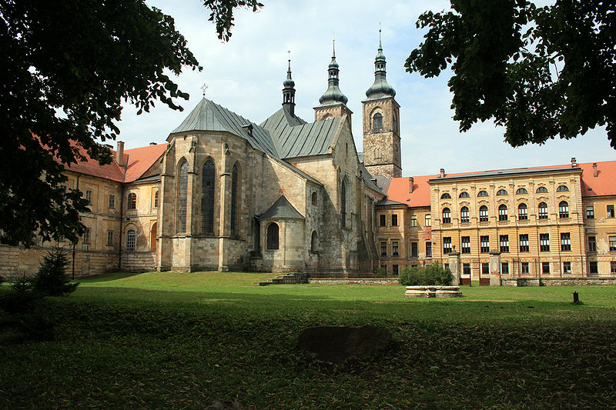
PAMÁTKY - TURISTICKÁ MÍSTA
Hrad - Loket
- Libá
- Vildštejn
Zámek - Bečov nad Teplou
- Kynžvart
- Valeč
Rozhledna - Krásno
- Blatenský vrch
- Bismarckova - na vrchu Háj
Klášter - Teplá

Slide 12
Odpovězte na otázky:
Která lázeňská města znáte?
……………………………………………………………………..
2) Napište 3 řeky, které protékají tímto krajem?
……………………………………………………………….
3) Jaký průmysl je pro Karlovarsko typický?
……………………………………………………………..
4) Ve kterém městě se koná Mezinárodní filmový festival?
…………………………………………………………………..

Slide 13
5) Kde můžete vidět zpívající fontánu a kolonády?
…………………………………………………………………….
6) Co víte o městě Kraslice?
…………………………………………………………………..
7) Jaký je největší léčivý pramen a kde ho můžete vidět?
………………………………………………………………….
8) Který hrad, zámek a rozhlednu můžete v tomto kraji navštívit?
………………………………………………………………………………

Slide 14
ANOTACE
Prezentací se žáci seznamují s Karlovarským krajem. 1) Výkladový materiál doplňující k učebnici Místo kde žijeme Učebnice pro 4. a 5. ročník základní školy RNDr. Irena Smolová, Ph.D., Doc. RNDr. Zdeněk Szczyrba, Ph.D. Vydal Prodos spol. s r. o., pedagogické nakladatelství Výroba: Prodos 2008 ISBN 978-80-7230-221-5 2) Procvičování - otázky

Slide 15
POUŽITÉ ZDROJE
Obrázky z internetu http://cs.wikipedia.org/wiki/Soubor:Oh%C5%99e_z_mostu_u_Bydyn%C4%9B_nad_Oh%C5%99%C3%AD.jpg http://cs.wikipedia.org/wiki/Soubor:J%C3%A1chymov_radnice_muzeum.JPG http://cs.wikipedia.org/wiki/Soubor:Zamecek.jpg http://cs.wikipedia.org/wiki/Soubor:Cheb-main_square.JPG http://cs.wikipedia.org/wiki/Soubor:071107-Loket-Castle-Hrad.jpg http://cs.wikipedia.org/wiki/Soubor:Z%C3%A1mek_Kyn%C5%BEvart.jpg http://cs.wikipedia.org/wiki/Soubor:Kl_Tepl%C3%A1_1.jpg Vlastní zdroje. Prezentace obsahuje animace.

